Slide 2




Slide 3








1. Tìm những từ ngữ chỉ đặc điểm của con đường
M: Mấp mô

Slide 4
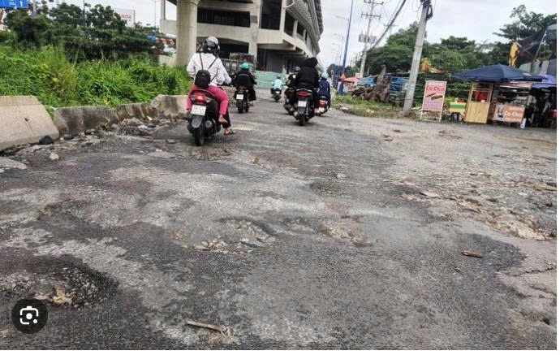

Slide 5
1. Tìm những từ ngữ chỉ đặc điểm của con đường
M: Mấp mô
Các từ ngữ chỉ đặc điểm của con đường là: mấp mô, lầy lội, trơn trượt, bằng phẳng, rộng rãi, thoáng đãng, thênh thang, gồ ghề, khúc khuỷu, hẹp, nhỏ, gập ghềnh, uốn lượn, quanh co, tấp nập, thẳng tắp, rộng rãi, nhỏ, hẹp, rộng thênh thang, chênh vênh...

Slide 6
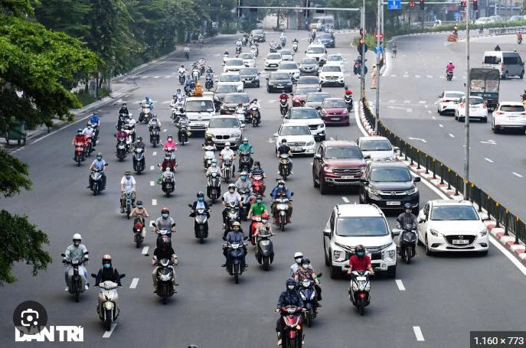
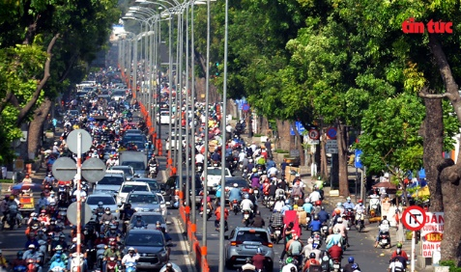

Slide 7


Slide 8


Slide 9
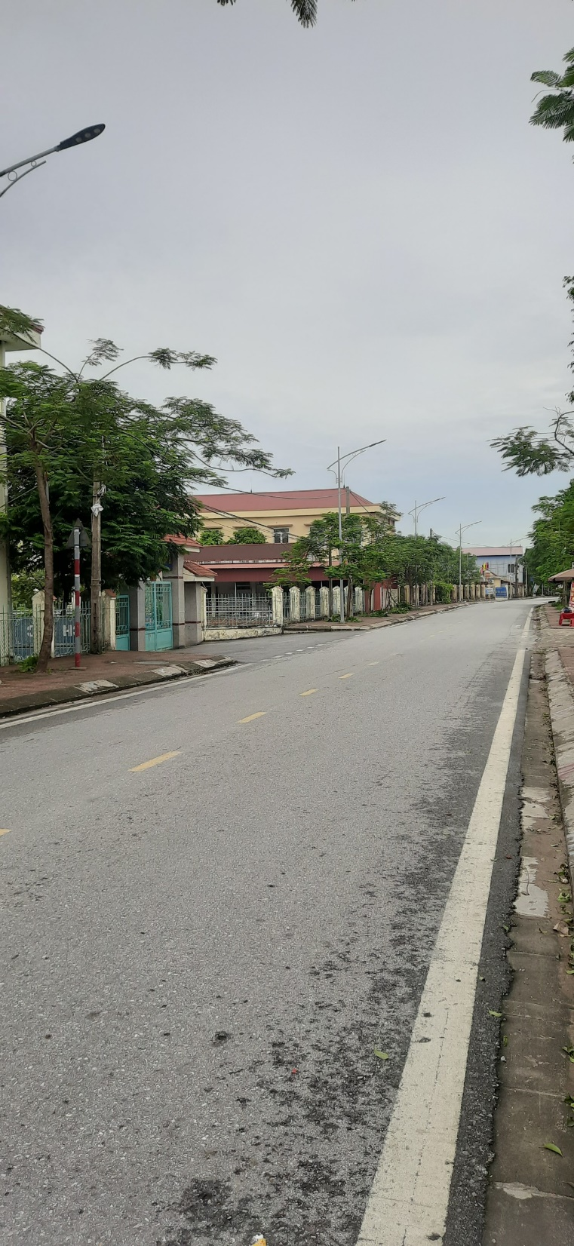

Slide 10


Slide 11


Tìm thêm các từ chỉ đặc điểm cho
mỗi nhóm dưới đây và mỗi nhóm
đặt một câu với từ ngữ tìm được.
Tìm them các từ chỉ đặc điểm cho m ỗi nhóm dưới đây mỗi nhóm
BÀI 2:
đặt một câu
xanh
ngát
trắng muốt
rì
rào
tí
tách
...
...
...
...
thơm
...
ngọt
...
...
...
...
...
...
...
...
...
...
...
...
...
...
...
...
TỪ NGỮ CHỈ MÀU SẮC
TỪ NGỮ CHỈ ÂM THANH
TỪ NGỮ CHỈ HƯƠNG VỊ

Slide 13
Tìm thêm các từ chỉ đặc điểm cho
mỗi nhóm dưới đây và mỗi nhóm
đặt một câu với từ ngữ tìm được.
Tìm thêm
BÀI 2:
đặt một câu
- Mỗi nhóm đặt một câu với từ ngữ tìm được.
TỪ NGỮ CHỈ ÂM THANH

Slide 14


3. Chọn từ chỉ đặc điểm dưới đây điền vào chỗ chấm
xanh um, nhộn nhịp, đỏ rực, râm ran, sớm
Buổi sáng, Nam đạp xe tới trường trên con đường quen thuộc. Hè đã sang, mấy cành phượng vĩ nở hoa …… .…….. Tiếng ve kêu…………… giữa những tán lá sấu ……........... Gần đến trường, khung cảnh …………………. hẳn lên. Mấy em bé lớp 1 chia tay mẹ vào lớp, vừa đi vừa ngoái lại: “Mẹ ơi, chiều nay mẹ đón con …………………… nhé!”.
(Theo Kim Ngân)

Slide 15



Slide 16


